Slide 1

Художественная студия
по развитию творчества детей раннего возраста
«Весёлые шарики»
(аппликация из бумажных шариков)
(совместная деятельность детей и родителей)
Воспитатель : Истомина В.А.
МДОУ «Центр развития ребёнка – д/с №7»
г. о. Электросталь

Slide 2
Актуальность
Ребёнок узнаёт мир с помощью манипуляций, то есть действий с различными предметами, которые позволяют ему узнать и изучить их свойства и , познавая свои творческие способности, изменить то, к чему прикасается.
Одним из помощников ребёнка в этом важнейшем для его развития деле является – работа с бумагой. Богатейшее поле для эстетического развития детей, а также развития их творческих способностей представляет аппликация, бумажная пластика и оригами. Аппликация – это один из самых простых, увлекательных и эффективных видов художественной деятельности.

Slide 3
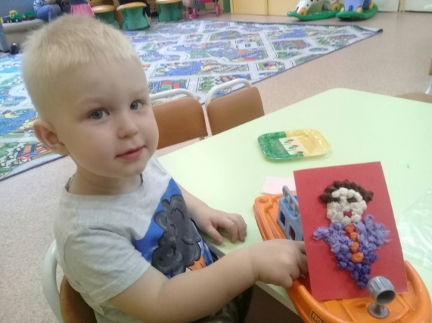
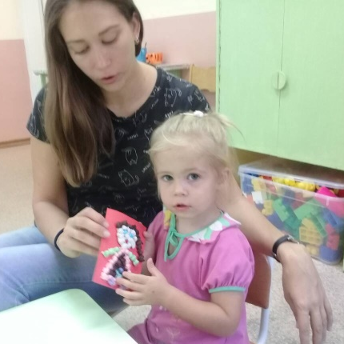
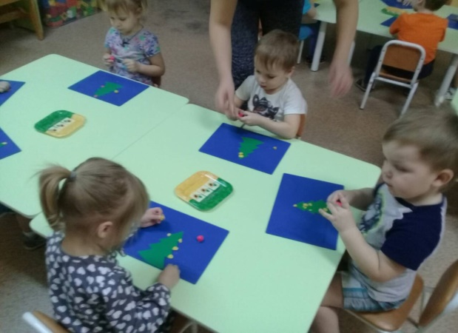
Дети с удовольствием работают с бумагой, потому что она легко поддается обработке.
Необычное сочетание материалов и инструментов, доступность, простота техники исполнения удовлетворяет в них исследовательскую потребность, пробуждает чувство радости, успеха, развивает трудовые умения и навыки, позволяет быстро достичь желаемого результата, делает его более увлекательным и интересным, что очень важно для работы с малышами.

Slide 4
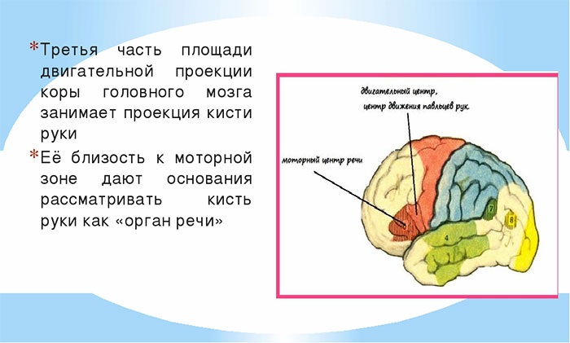
Ученые пришли к заключению, что формирование речевых областей совершается под влиянием импульсов от рук, а точнее от пальцев. Если развитие движений пальцев отстает, то задерживается и речевое развитие. Поэтому необходимо стимулировать речевое развитие детей путем тренировки движений пальцев рук.

Slide 5
Цель : приобретение нового сенсорного опыта, развитие речи, через укрепление мелкой моторики пальцев рук и организации совместного изобразительного творчества детей и взрослых.
Задачи:
Учить синхронизировать и координировать работу обеих рук, и глаз.
Учить мять и скатывать шарики из бумаги круговыми движениями и располагать их в нужном месте на листе бумаги.
Учить видеть основные формы предметов, выделять их яркие и наиболее характерные признаки, сравнивать похожие по форме предметы.

Slide 6
Принципы, положенные в основу рабочей программы художественной студии «Весёлые шарики»:
Сезонность
Наглядность
Постепенность
Доступность
Систематичность и последовательность

Slide 7
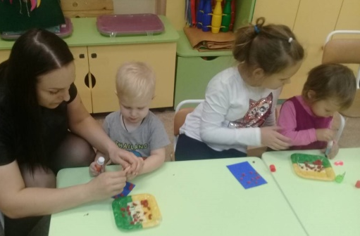
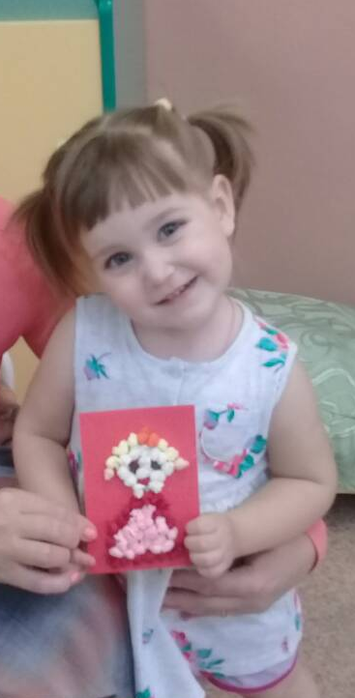

Этапы освоения программы:
Первый– (исходные формы) воспитатель объясняет и показывает, как делать круглые формы, путём сминания и скатывания кусочков салфеток в шарообразную форму и хаотично размещения их на пространстве листа, не делая акцента на качестве исполнения. Основная задача здесь – научить.
Второй – (доработка исходных форм) выполнение более сложных изделий, и размещение бумажных шариков на контурах рисунка . Полученные навыки закрепляются, изделия еще более усложняются.
Третий– (сложные изделия) выполнение сложных изделий и размещение бумажных шариков внутри контура поделки, здесь ребенку даётся возможность справляться самостоятельно. Третий раздел включает смешанную технику, добавление пластилинографии и аппликации.

Slide 8
Прогнозируемые результаты:
Проявление детьми положительных эмоций в процессе занятия, выражение радости от результатов .
Развитие мелкой моторики.
Развитие речи.

Slide 9
Схема занятия включает:
Организационный момент с элементами релаксации (слушание музыки и движение под музыку), с элементами пальчиковой гимнастики;
Знакомство с объектом и его обследование (беседа, рассматривание готового образца, иллюстрации);
Объяснение и показ новых способов с выбором наиболее приемлемых;
Техника безопасности при работе;
Практическая деятельность детей;
Анализ работ;
Рефлексия (возможность самостоятельно обыграть созданный образ).

Slide 10
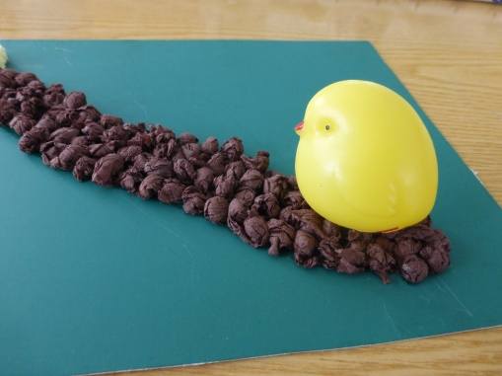
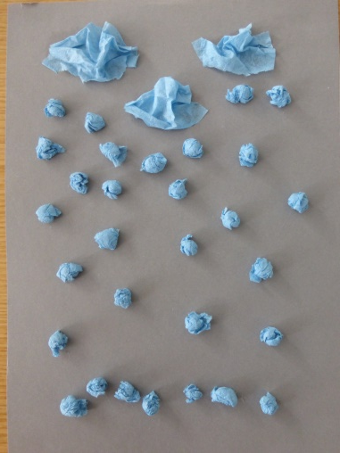
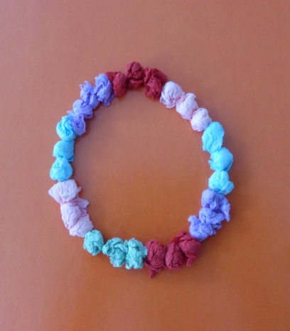

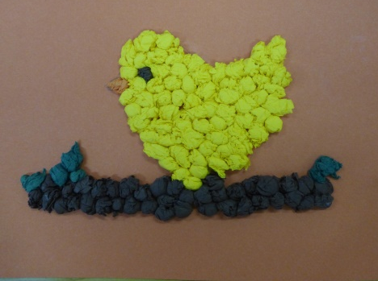
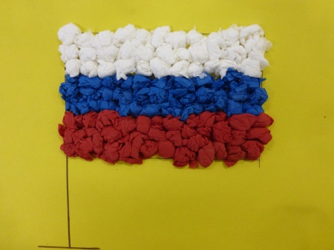
Календарное планирование занятий художественной студии по развитию творчества детей раннего возраста «Весёлые шарики»
№ п/п | Тема
Октябрь
1. | Листопад, листопад - листья желтые летят
2. | Дождик, дождик кап, кап, кап- мокрые дорожки
3. | Дорожка для колобка
4. | Бусы для куклы Маши
Ноябрь
5. | Российский флаг
6. | Морковка для зайчика
7. | Мишка косолапый
8. | Цып, цып мои цыплятки

Slide 11

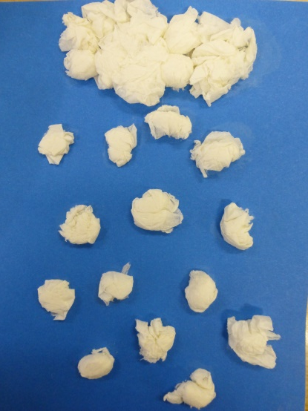
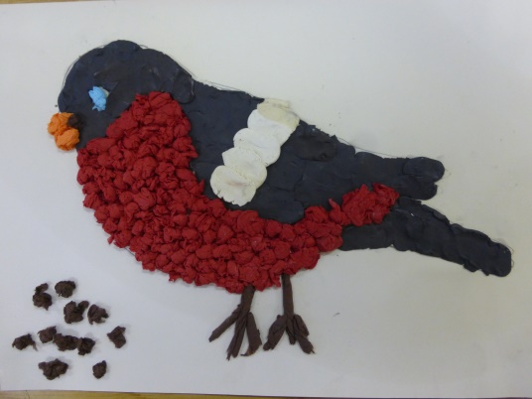
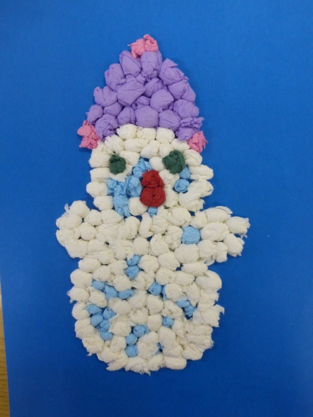
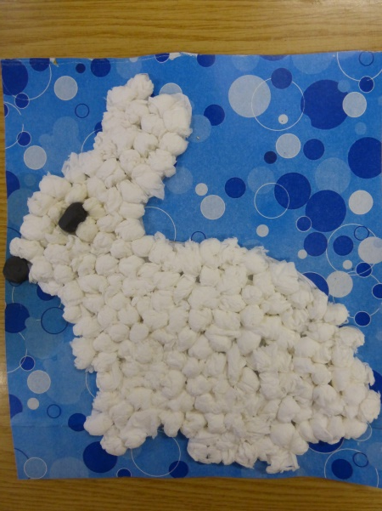
Декабрь
9. | Снег идёт!
10. | Снеговик
11. | Деревья под снегом
12. | Украсим нашу ёлочку
Январь
13. | Шубка для зайки
14. | Снежные деревья
15. | Птичкам голодно зимой
16. | Снегирь

Slide 12
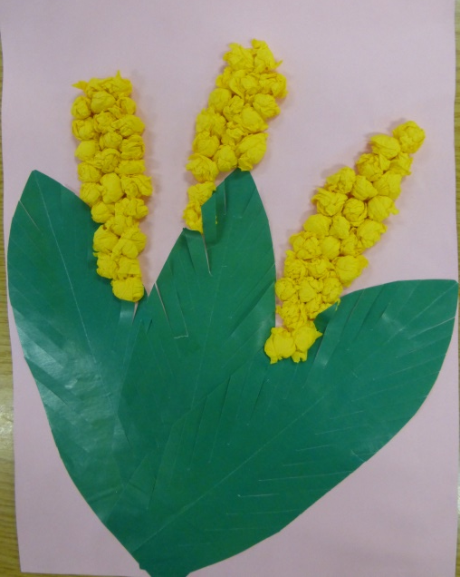
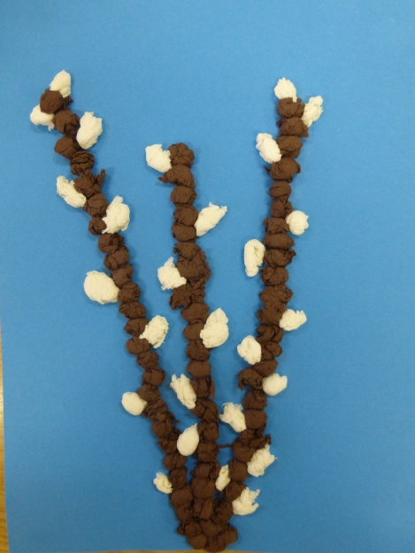
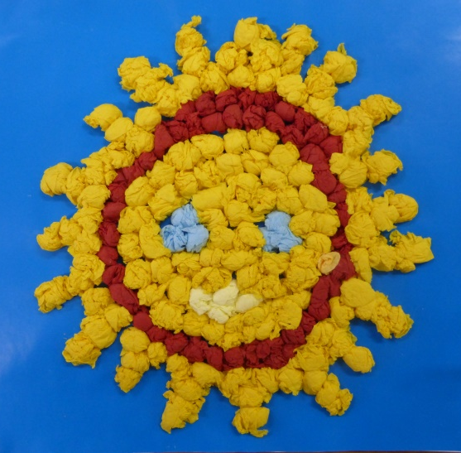
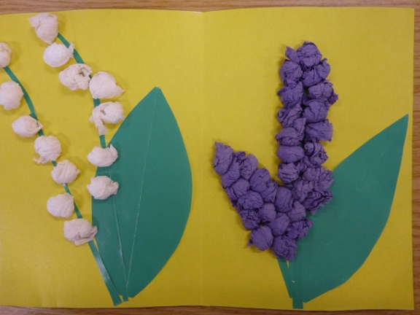
Февраль
17. | Игрушка для котёнка (мячик)
18. | Золотая рыбка
19. | Светофор
20. | Самолётик
Март
21. | Мимоза для мамы
22. | Солнечный зайчик
23. | Веточка вербы
24. | Веточка вербы

Slide 13
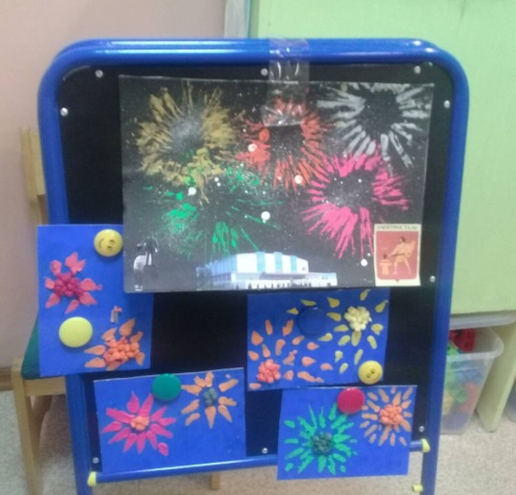
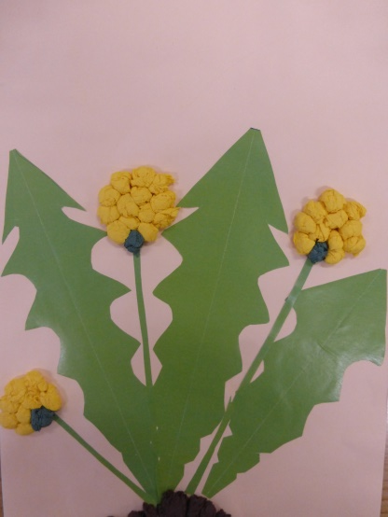

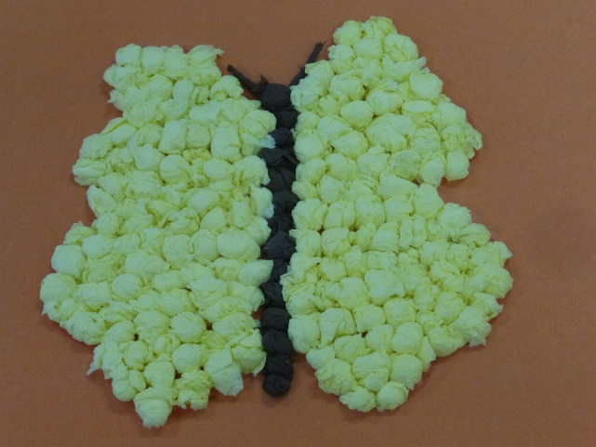
Апрель
25. | Одуванчики в траве
26. | Одуванчики в траве
27. | Плывёт, плывёт кораблик
28. | Плывёт, плывёт кораблик
Май
29. | УРА! Салют
30. | Божья коровка
31. | Бабочка - красавица
32. | Радуга-дуга

Slide 14
Итогом реализации программы являются:
выставки детских работ в детском саду;
дни презентации детских работ родителям (сотрудникам, малышам);
составление альбома лучших работ.

Slide 15
Литература:
1. Аппликации и поделки из бумаги для детей 3-4 лет-М: Стрекоза,2010.
2. Грушина Л.В. Игрушки в интерьере. Мастерилка.- Москва: «Карапуз»; 1999..
3. Грушина Л.В. Что имеем, то храним. Мастерилка.- Москва: «Карапуз»; 1999.
4. Гришина Н.Н, Анистратова А.А. Поделки из кусочков бумаги – М., Оникс, 2009 г.
5. Корнева Г.М. Бумага: Играем, вырезаем, клеим.- СПб.: Издательский Дом «Кристалл», 2001.
6. Корнева Г.М. Поделки из бумаги.- Изд. дом «Кристалл»-2002.
7.НевилькоН. Волшебные салфетки - Обруч,2003,№1
8. Петрова И.М. Объемная аппликация: Учебно – методическое пособие.- СПб.: «Детство – пресс»; 2008.
9.Рябко Н.Б. Занятия по изобразительной деятельности дошкольника – бумажная пластика. Учебно-практическое пособие – М., Педагогическое общество России, 2007.

Slide 16
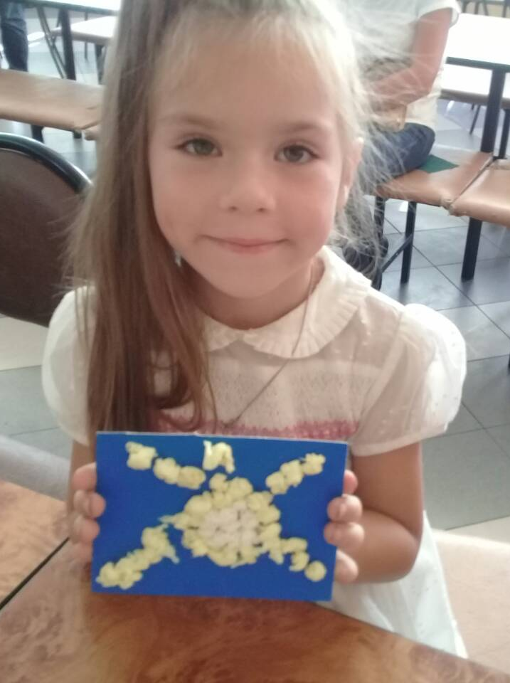
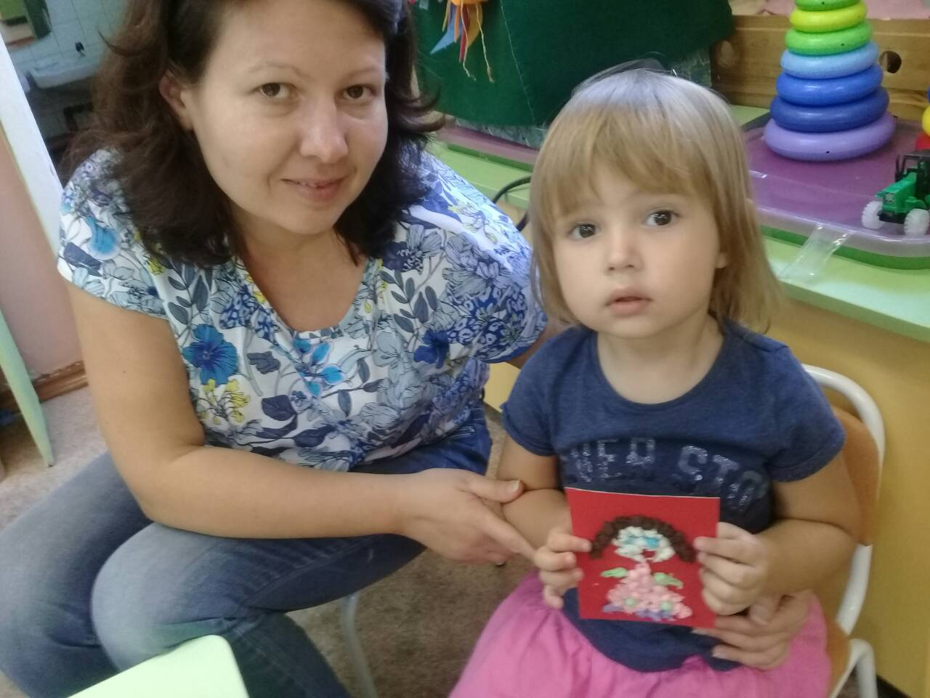
Спасибо за внимание

